Slide 1
こう ずい
ど しゃ さい がい
洪水・土砂災害
高学年 テーマ②
（洪水災害編）
こうずいさいがいへん
たいさく
の起こり方と対策に
ついて知る
こうずいさいがい
洪水災害

Slide 2
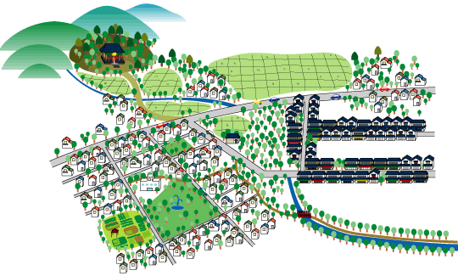
ふ
大雨が降ると・・・
イラスト｜国土交通省都市局 都市計画課
さいがい
どんな災害が起きますか？

Slide 3
ふ
ふ
大雨が降ると・・・
こうずいさいがい
洪水災害
ど しゃさいがい
土砂災害
イラスト｜国土交通省都市局 都市計画課
さいがい
どんな災害が起きますか？

Slide 4
ふ
ふ
大雨が降ると・・・
こうずいさいがい
洪水災害
ど しゃさいがい
土砂災害
こうずいさいがい
イラスト｜国土交通省都市局 都市計画課
今日は について
詳しく勉強しましょう。
洪水災害
くわ

Slide 5
ずい
さい
水
災
がい
？
こう
害
洪
っ
て
大雨などで、川の水があふれたり、
雨の水がたまり、まちが水びたしに
なってしまう災害のこと
さいがい
ふ
川の大きさや雨の降り方などで
起こる現象がちがいます。
げん しょう

Slide 6
こうずいさいがい
洪水災害
↓◆写真は地域の写真への差替えや枚数を増やすなど適宜編集してください。
道路も自動車も
水 没
令和元年東日本台風
（2019年10月13日撮影）
すい ぼつ
ぐん ま
おお た
うし ざわ ちょう
群馬県 太田市 牛沢町
写真｜群馬県

Slide 7

今日は
こうずいさいがい
洪水災害の
起こり方と対策
たいさく
について学習しましょう。

Slide 8
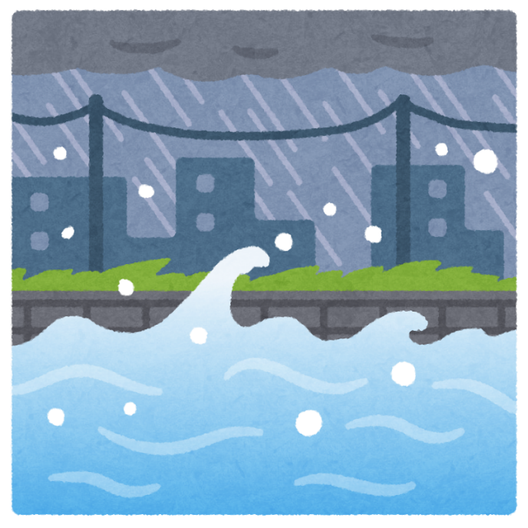
こうずいさいがい
の起こり方について
学ぼう！
洪水災害

Slide 9
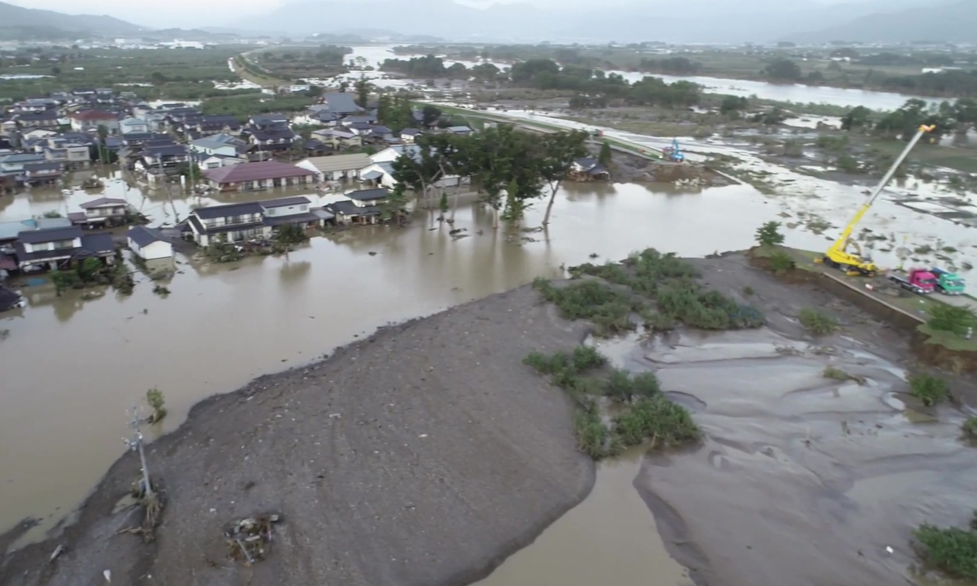

こうずいさいがい
洪水災害
ていぼう
こわ
堤防が壊れ川の水があふれている。
どうなっている？
令和元年東日本台風(2019年)
長野県長野市
川
ていぼう
堤防
てい ぼう
堤防ってなに？
ふせ
川の水があふれるのを防ぐかべのこと
画像｜国土地理院 （ドローン撮影動画からキャプチャ画像作成）

Slide 10
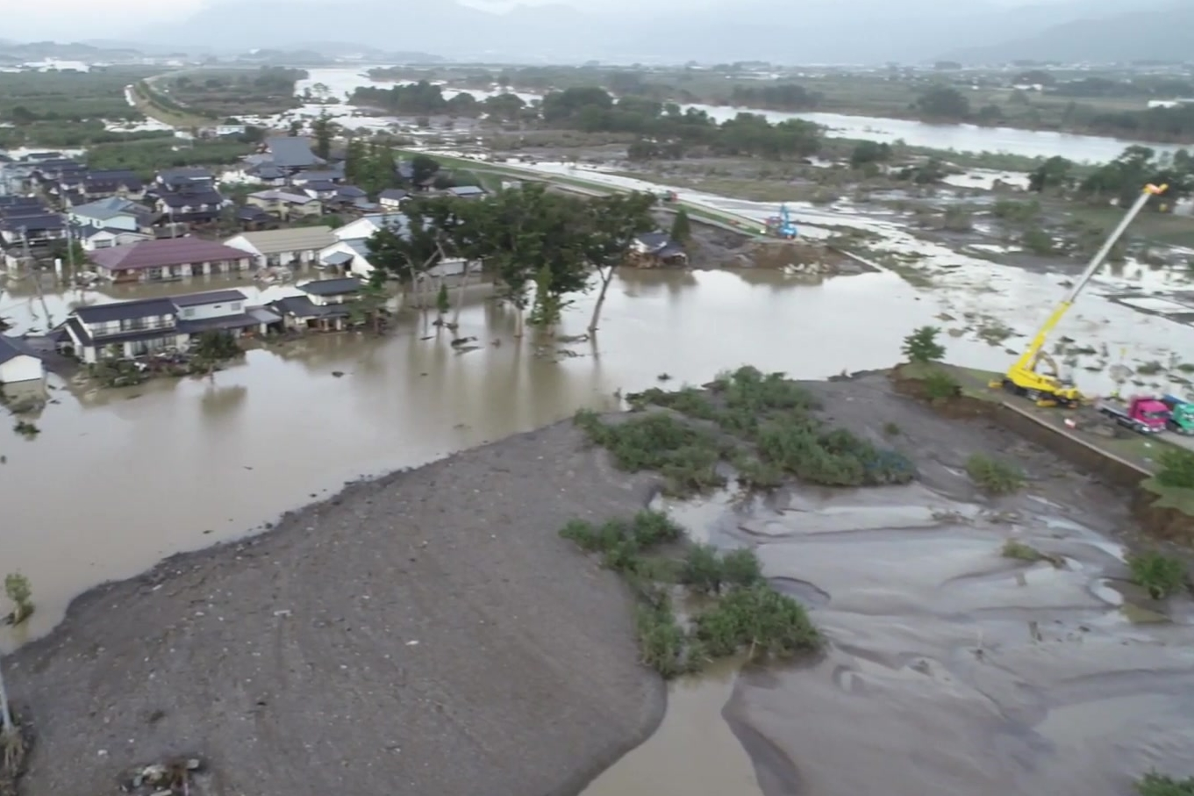
こうずいさいがい
洪水災害
令和元年東日本台風(2019年)
長野県長野市
ていぼう
ていぼう
川
大雨で川の水が堤防をこえてあふれ出す。
堤防
より注意が
必要
ひつ よう
はん い
広い範囲が水びたしになり
大きな被害が発生することもある。
ひ がい
画像｜国土地理院 （ドローン撮影動画からキャプチャ画像作成）

Slide 11
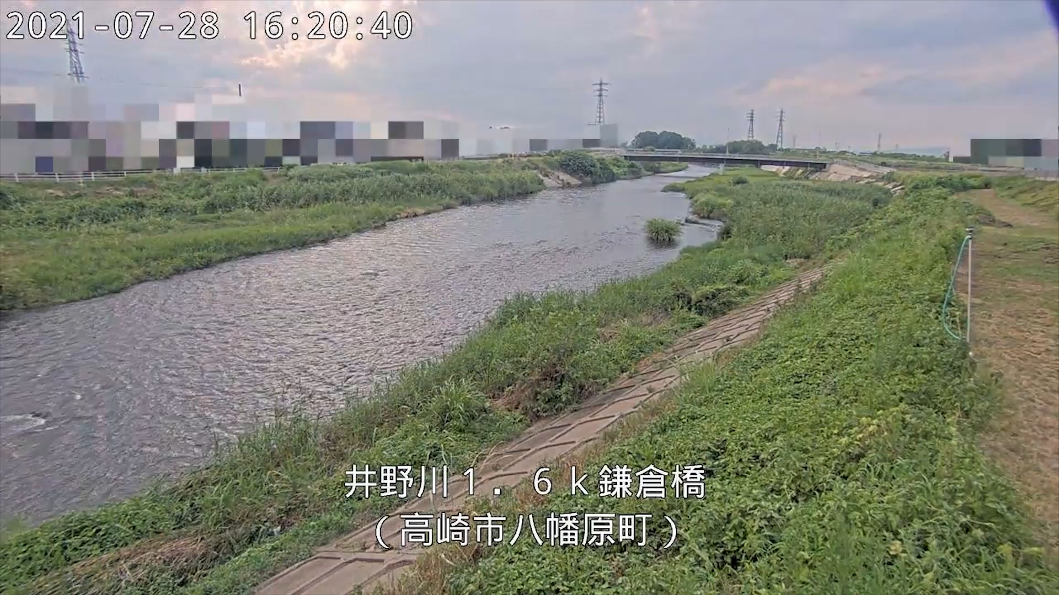
すい い じょうしょう
川の水位上昇動画
28日の雨 見どころ17時～
03_井野川1.6ｋ鎌倉橋＿20210728

Slide 12

写真で見たように・・・
こうずいさいがい
洪水災害
というと、
「川の水があふれること」 と
思うかもしれませんが
それだけではありません。
川が近くになくても起こります。

Slide 13
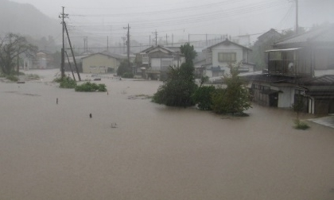
こうずいさいがい
大雨で道路や公園に水がたまり
まちが水びたしになっている。
洪水災害
どうなっている？
令和元年東日本台風(2019年)
群馬県下仁田町
道路見えない
写真｜群馬県

Slide 14
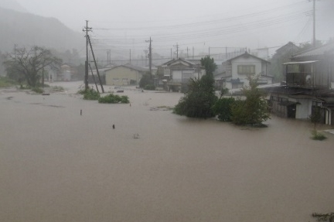
こうずいさいがい
洪水災害
令和元年東日本台風(2019年)
群馬県下仁田町
大雨で、川に水が流しきれず
低いところに水がたまってしまう。
ひく
いろんな
場所で発生
まちが水びたしになってしまう。
写真｜群馬県

Slide 15
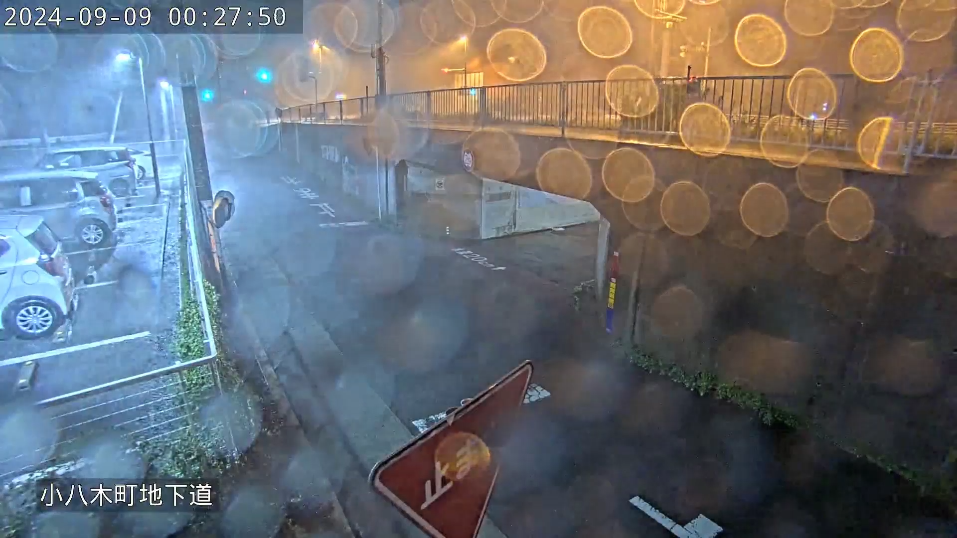
しんすい
アンダーパスの浸水動画
小八木町地下道
2024年9月9日 高崎市 小八木町

Slide 16

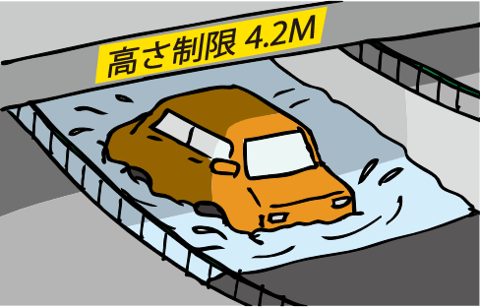
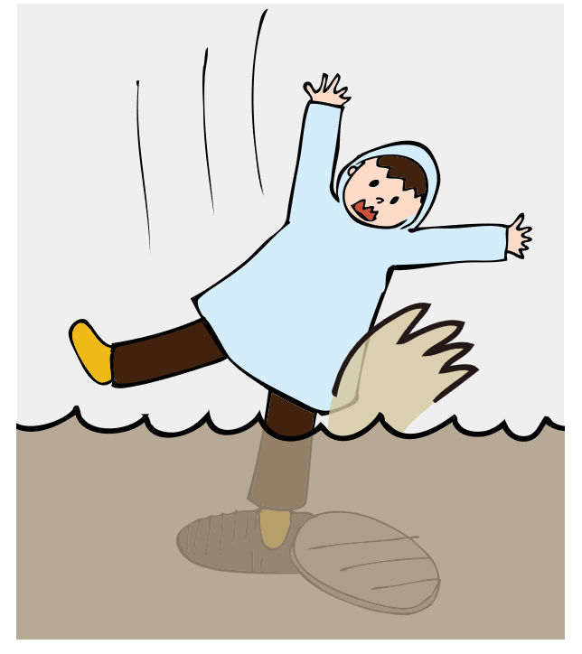
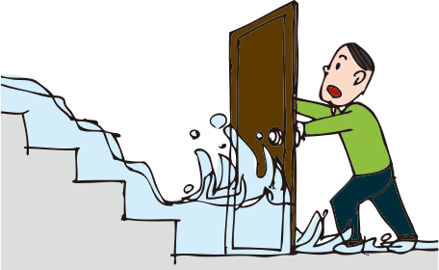
大雨でまちが水びたしになっているときは・・・
あぶ
どんな場所が危ない？

Slide 17

ひく
道路や線路の下をくぐる低い場所にある道路
水が
たまりやすい
車が
とまる

Slide 18
水がたまっているところや
マンホール、水を流すための排水こうの近く
はい すい
深さが
わからない
水があふれてくる
ことがある

Slide 19
ちゅう しゃ じょう
地下道や地下にあるお店・駐車場
かいだん
階段が
川のようになる
ドアが
開かなくなる

Slide 20
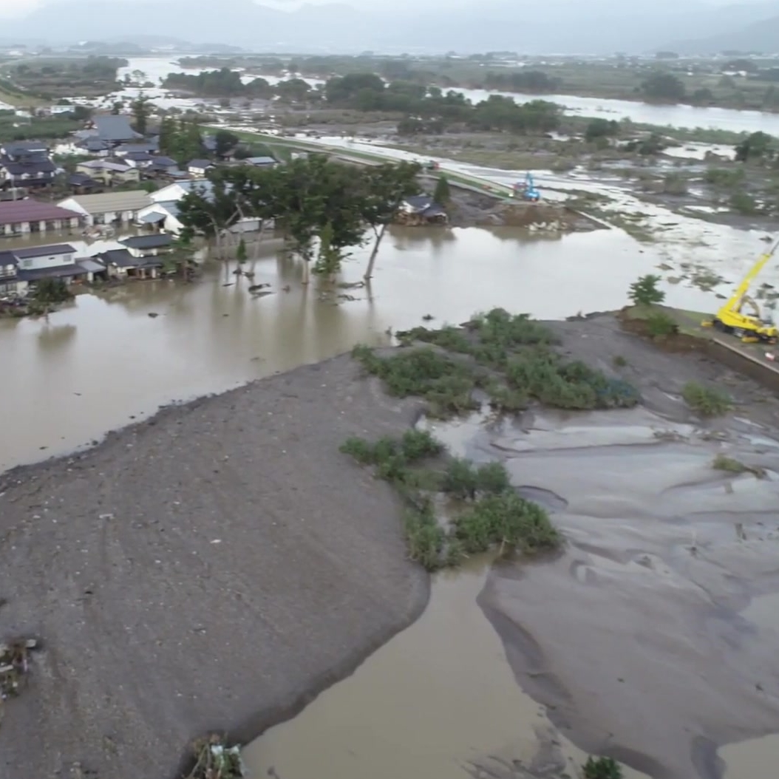
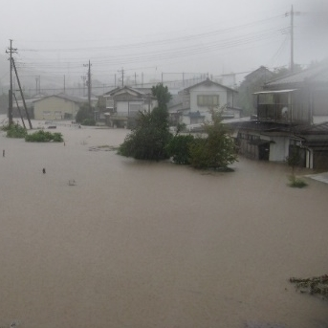
川が近くにないからといって安心できません。
ていぼう
こわ
堤防が壊れ
川の水があふれている。
大雨でまちに水がたまって
水びたしになっている。
令和元年東日本台風(2019年)
長野県長野市
令和元年東日本台風(2019年)
群馬県下仁田町
大雨のときは
身近な場所にも
危険があります。
き けん
写真｜（左）国土地理院 （右）群馬県

Slide 21
事
な
大
こ
と
日ごろから
確認!!
かく にん
ふ
大雨が降ったときに
どこに水がたまりやすいかを
知っておくこと
また、近づかないこと が大切です。

Slide 22
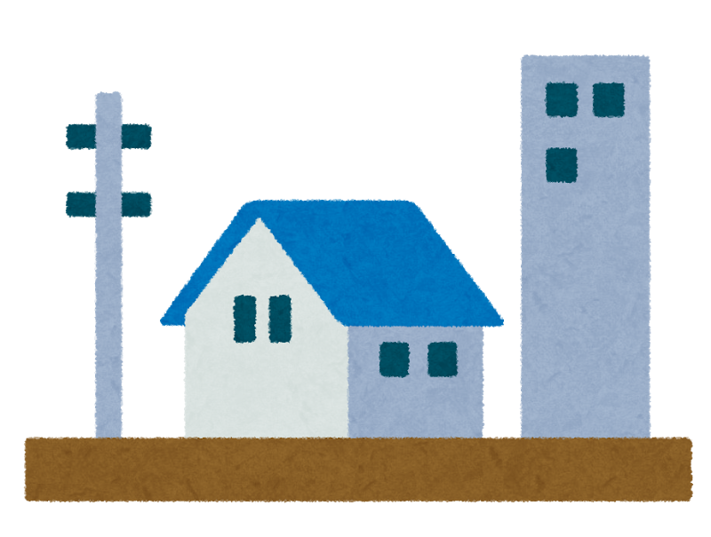
こうずいさいがい
たいさく
洪水災害
の対策について学ぼう！

Slide 23
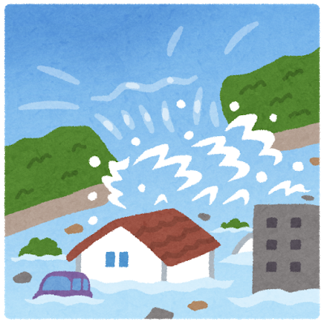
こうずいさいがい
洪水災害
から
まちを守るためには
どうしたらよいでしょうか？

Slide 24
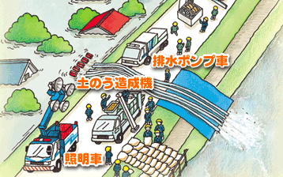
こうずいさいがい
ふせ
たいさく
洪水災害を防ぐための対策
はいすい
せっ ち
排水ポンプを設置
まちにたまった水を
川などに流します。
イラスト｜国土交通省近畿地方整備局 企画部施工企画課

Slide 25
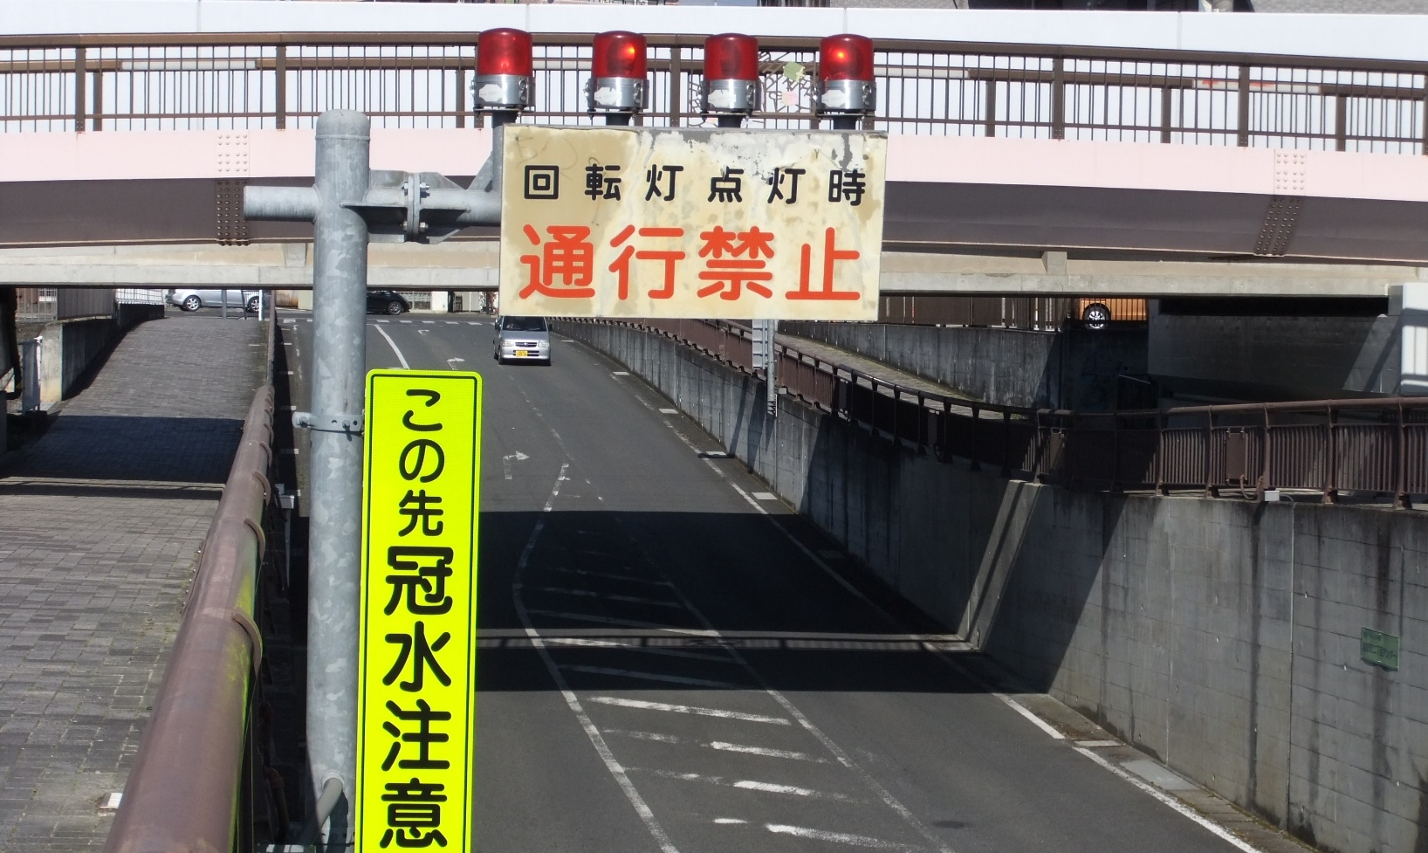
こうずいさいがい
ふせ
たいさく
洪水災害を防ぐための対策
線路や道路の下をくぐる道路のサイレンを回す
車が入って
行かないように
サイレンを回す。

Slide 26
こうずいさいがい
ふせ
たいさく
洪水災害を防ぐための対策
ていぼう
堤防をつくる
も
川にそって土を盛り
水がまちにあふれない
ようにする。

Slide 27
こうずいさいがい
ふせ
たいさく
洪水災害を防ぐための対策
かわはば
川幅を広げる・深くする
川に流せる水の量を
増やします。
りょう
ふ

Slide 28

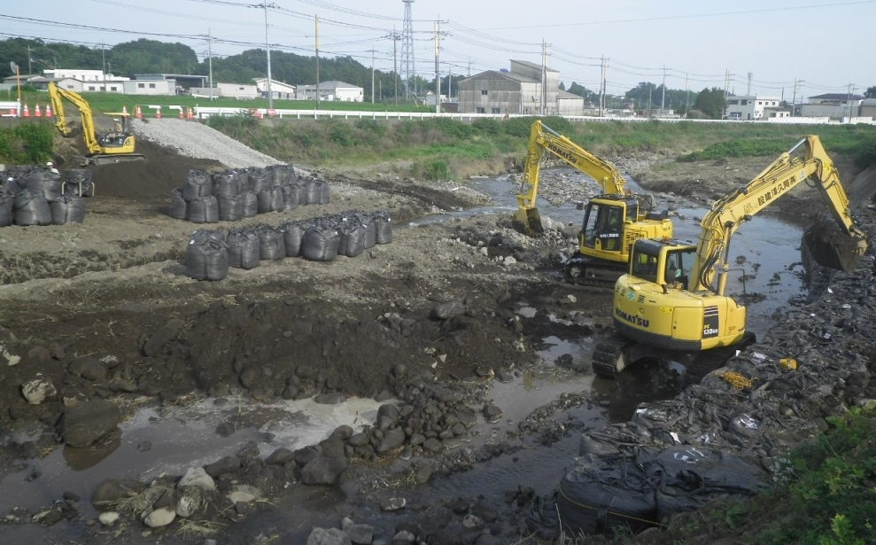
かわはば
さい がい
川幅を広げる・深くする
災害から
まちを守る
建設のお仕事
けん せつ
し ごと

Slide 29
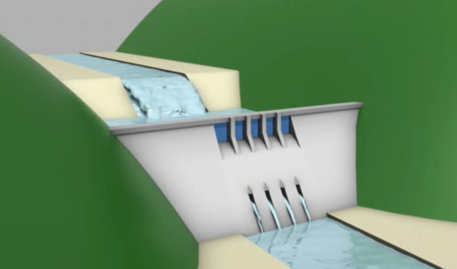
こうずいさいがい
ふせ
たいさく
洪水災害を防ぐための対策
ダムをつくる
水をせき止め
川に流れる水の量を
調整する。
りょう
ちょうせい
イラスト｜群馬大学 災害社会工学研究室・国土交通省 新丸山ダム工事事務所

Slide 30
こうずいさいがい
洪水災害についての
○×クイズに挑戦 !!
ちょう せん

Slide 31
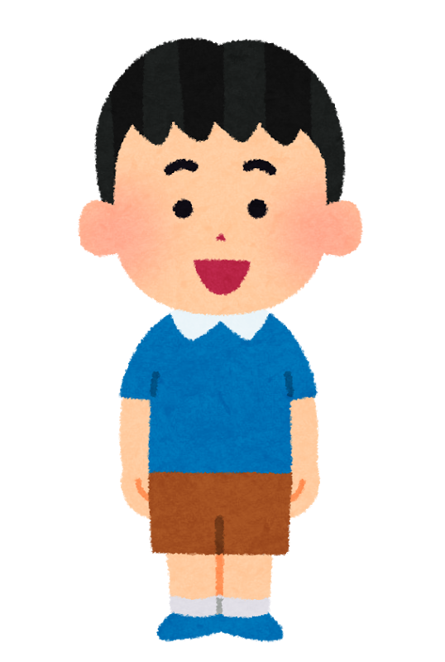
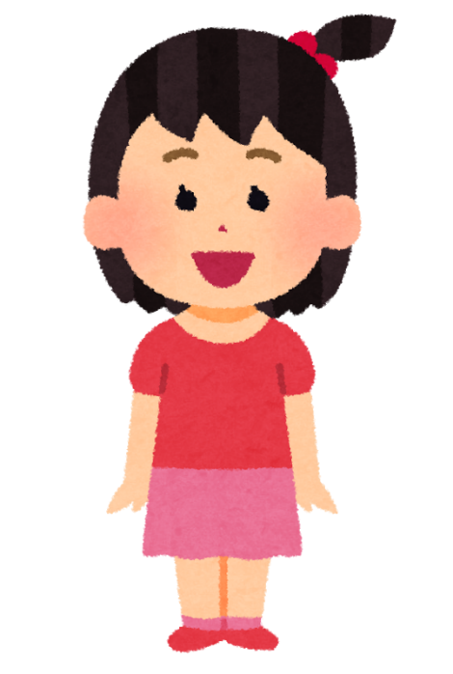
ふ
問１
大雨が降っています。水の流れもゆっくりで
水がヒザくらいの高さなので、
避難所まで移動したほうが絶対に安全か？
ひ なんじょ
い どう
ぜったい
○
×

Slide 32
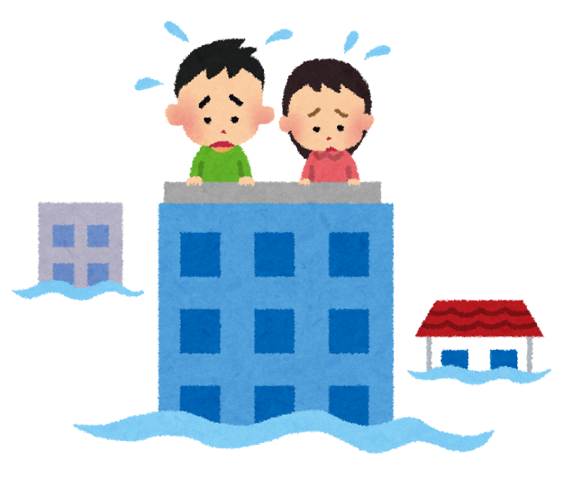
ふ
問１
大雨が降っています。水の流れもゆっくりで
水がヒザくらいの高さなので、
避難所まで移動したほうが絶対に安全か？
ひ なんじょ
い どう
ぜったい
せいかい
正解
×
かいせつ
解説
たてもの
ひ なん
近くの高い建物へ避難したほうが安全な場合もあります。

Slide 33
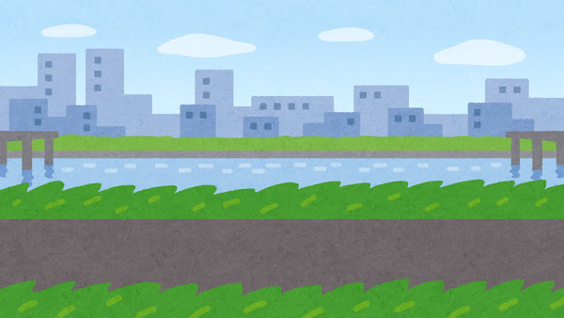

ていぼう
こうずいさいがい
問２
「堤防」があれば洪水災害が
起こるのを防ぐことができる？
ふせ
○
×

Slide 34
ていぼう
こうずいさいがい
問２
「堤防」があれば洪水災害が
起こるのを防ぐことができる？
ふせ
せいかい
正解
×
かいせつ
解説
ていぼう
ふ
こうずいさいがい
「堤防」があっても、雨がたくさん降ると洪水災害が起こってしまうことがあります。

Slide 35
こうずいさいがい たいさく
様々な洪水災害の対策をしているけれど・・・
令和元年東日本台風
（2019年10月13日撮影）
対策を超える災害が
起こることもあります。
たいさく
こ
さいがい
ぐん ま
おお た
うし ざわ ちょう
群馬県 太田市 牛沢町
写真｜群馬県「令和元年 洪水記録」（令和2年3月）

Slide 36
事
な
大
こ
と
ひ なん
早めの避難
が大事!!
こうずいさいがい
ひ なん
洪水災害が起こる前に避難
することです。

Slide 37
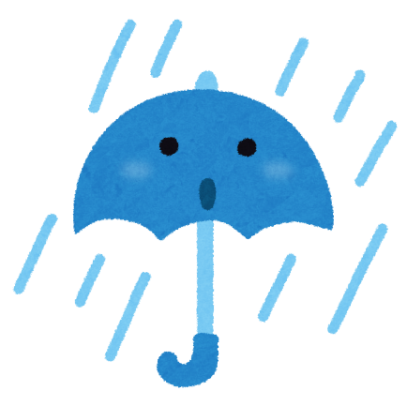
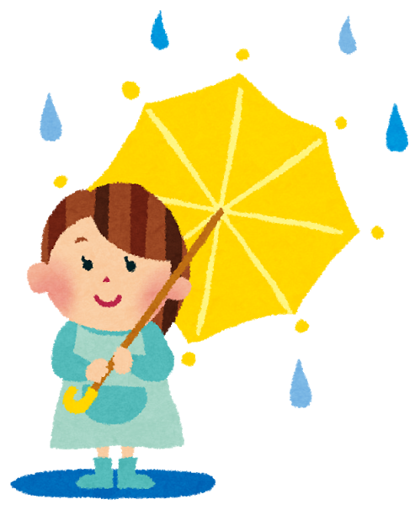

早めに避難するために・・・
ひ なん
日ごろからどんなことを
備えておけばよいでしょうか？
そな
ワークシートの問１に書いてください。
理由も考えましょう！

Slide 38
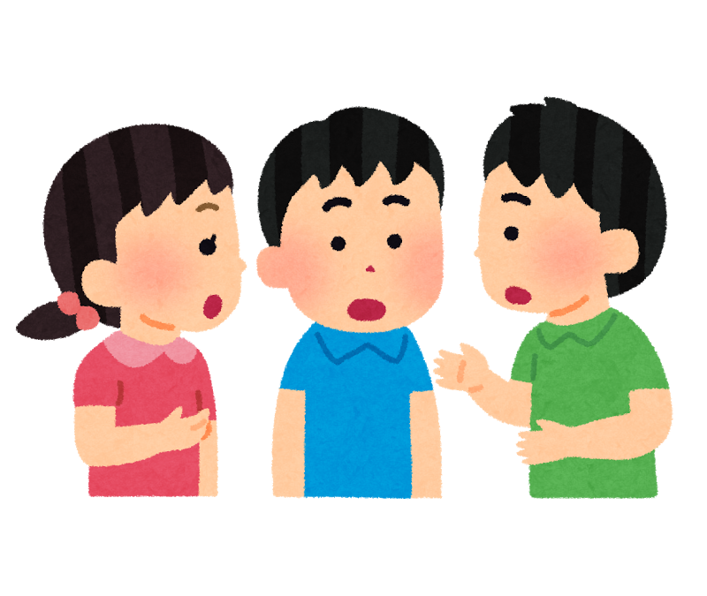
近くの人と
見せ合ってみましょう。

Slide 39

たと
かくにん
例えば・・・
ハザードマップを確認する。
さいがい
そな
たまに起こる災害に備えるために・・・
みんなのお家にハザードマップが配られています。
ハザードマップ
※校区のハザードマップを
貼り付けてください。
ハザードマップ
さいがい
き けん
災害の危険な場所や、
災害時の避難の方法などが
書いてあります。
さいがい
ひ なん
ほうほう
以下のwebサイトでは、全国のハザードマップを閲覧できます
れい
わがまちハザードマップ～地域のハザードマップを入手する～
ハザードマップは一つの例であり、
想定を超える災害が
起こることもあります。
https://disaportal.gsi.go.jp/hazardmapportal/hazardmap/index.html
こ
さいがい
かくにん
いざというときのために、家族と確認しておきましょう。

Slide 40
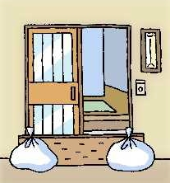
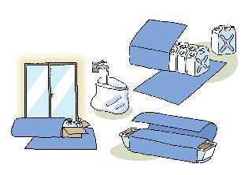
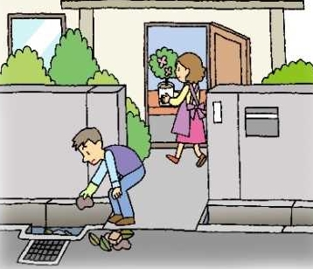
たと
例えば・・・
家に水が入ってこないようにする。
プランターなども
代わりに
使うことができます。
げんかん
ぶくろ
玄関に、大きめのゴミ袋など
に水を入れたものを並べ
水が入ってこないようにする。
なら
日ごろから
家のまわりをきれい
にしておく。
イラスト：水害ハザードマップ作成の手引き（国土交通省）http://www.mlit.go.jp/river/basic_info/jigyo_keikaku/saigai/tisiki/hazardmap/

Slide 41
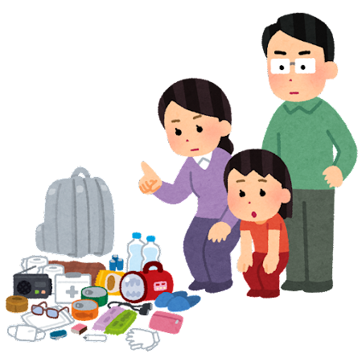
今からできることを
考えてもらいました。
今日から
できそうなことはありますか？
さっそく取り組んでみましょう！

Slide 42
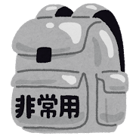
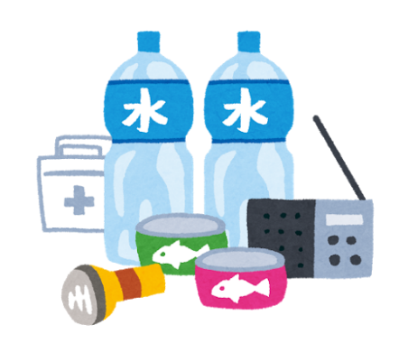
事
な
大
こ
と
災害で命を落とさないために
早めに行動すること、
備えておくことが大切です。
さいがい
そな
さいがい
災害が起こる前から
できることはたくさんあります。

Slide 43
今日の学習のまとめ

Slide 44
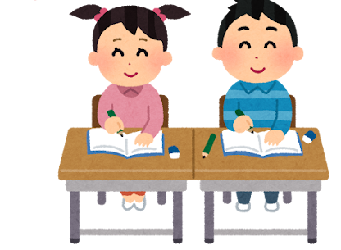
ワークシートの問２に
今日の学習で思ったこと・感じたことを書きましょう。

Slide 45
まとめ
こうずいさいがい
洪水災害は
川が近くになくても起こります。
まちの中
ポイント！
き けん
身近な場所の危険を知り
近づかないことが大事です。

Slide 46
まとめ
いろいろな
災害対策が
行われています。
さいがいたいさく
ポイント！
たいさく
こ
さいがい
対策を超える災害が
起こることもあります。
イラスト｜群馬大学 災害社会工学研究室・国土交通省 新丸山ダム工事事務所

Slide 47
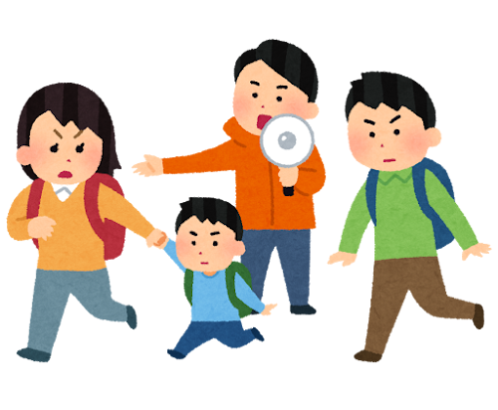
まとめ
命を守るためには
洪水災害が起こる前に避難することが大切です。
こうずいさいがい
ひ なん
ポイント！
さいがい
災害が起こる前から
できることをしておきましょう。

Slide 48
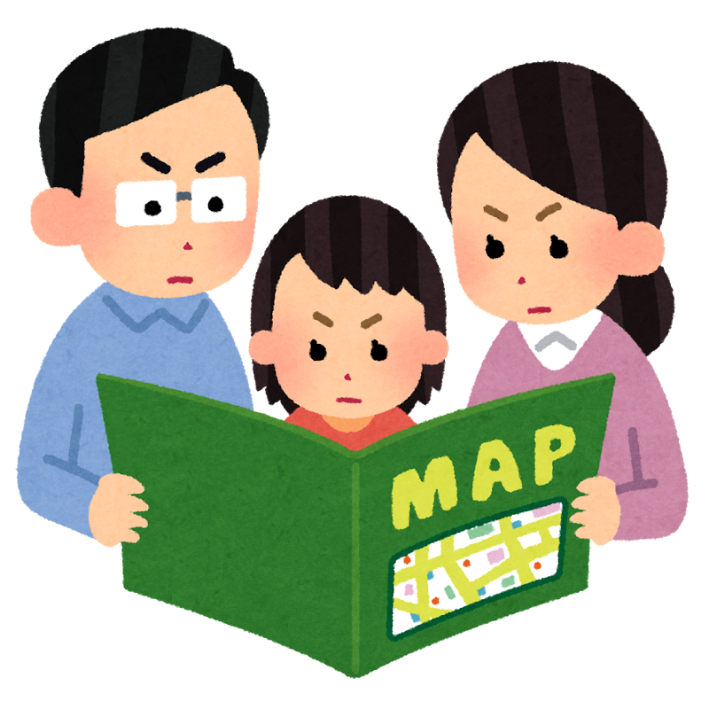
いっしょ
さいがい
そな
家族と一緒に、災害時の行動や備えを
話し合っておきましょう。

Slide 49
たいさく
の起こり方と対策に
ついて知る
こうずいさいがい
洪水災害
お わ り

